Slide 1


Slide 2
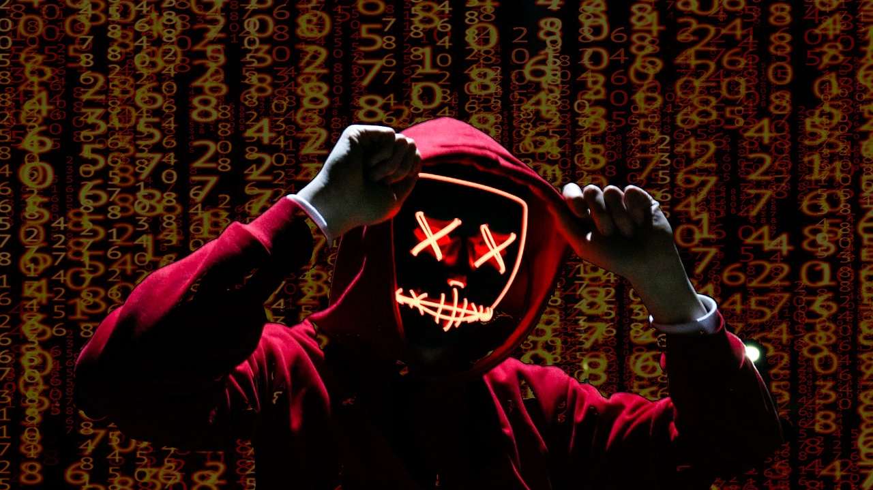
Forensik Beweismittelsicherung

Slide 3
Forensik Beweismittelsicherung
https://www.exterro.com/ftk-product-downloads/ftk-imager-version-4-7-1
https://en.wikipedia.org/wiki/Dd_(Unix)
https://www.wireshark.org

Slide 4
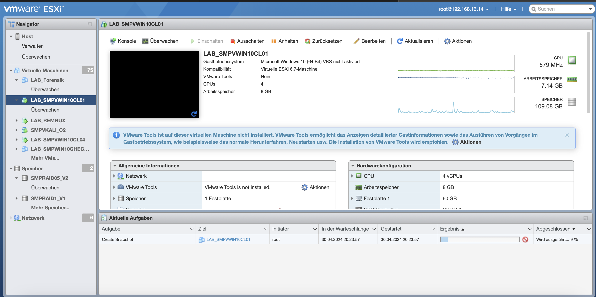
Am ESXI Snapshot erstellen

Slide 5
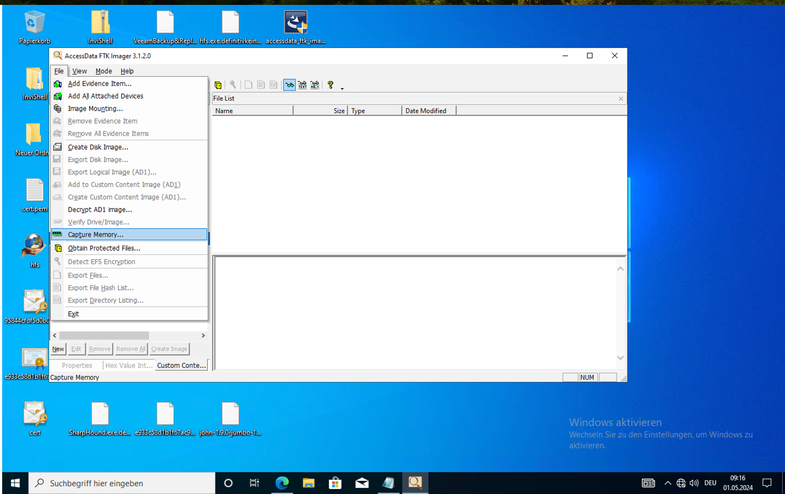
RAM Dump erstellen I

Slide 6
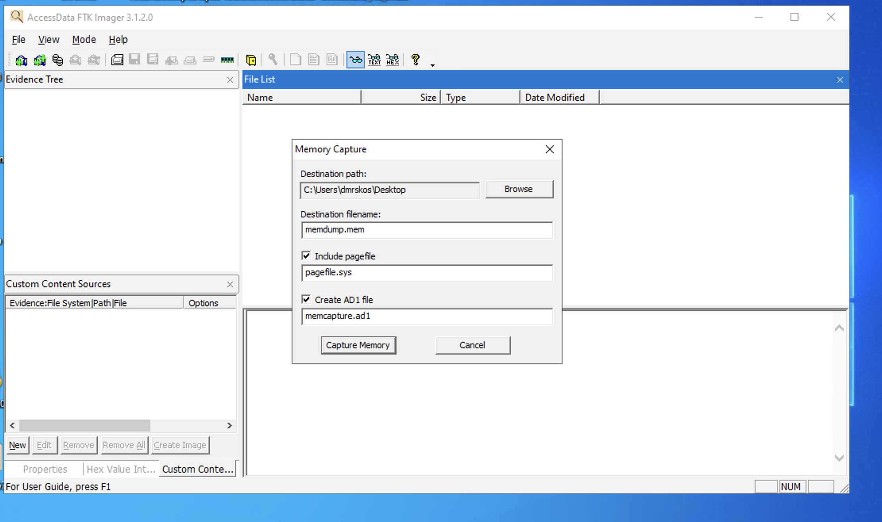
RAM Dump erstellen II

Slide 7
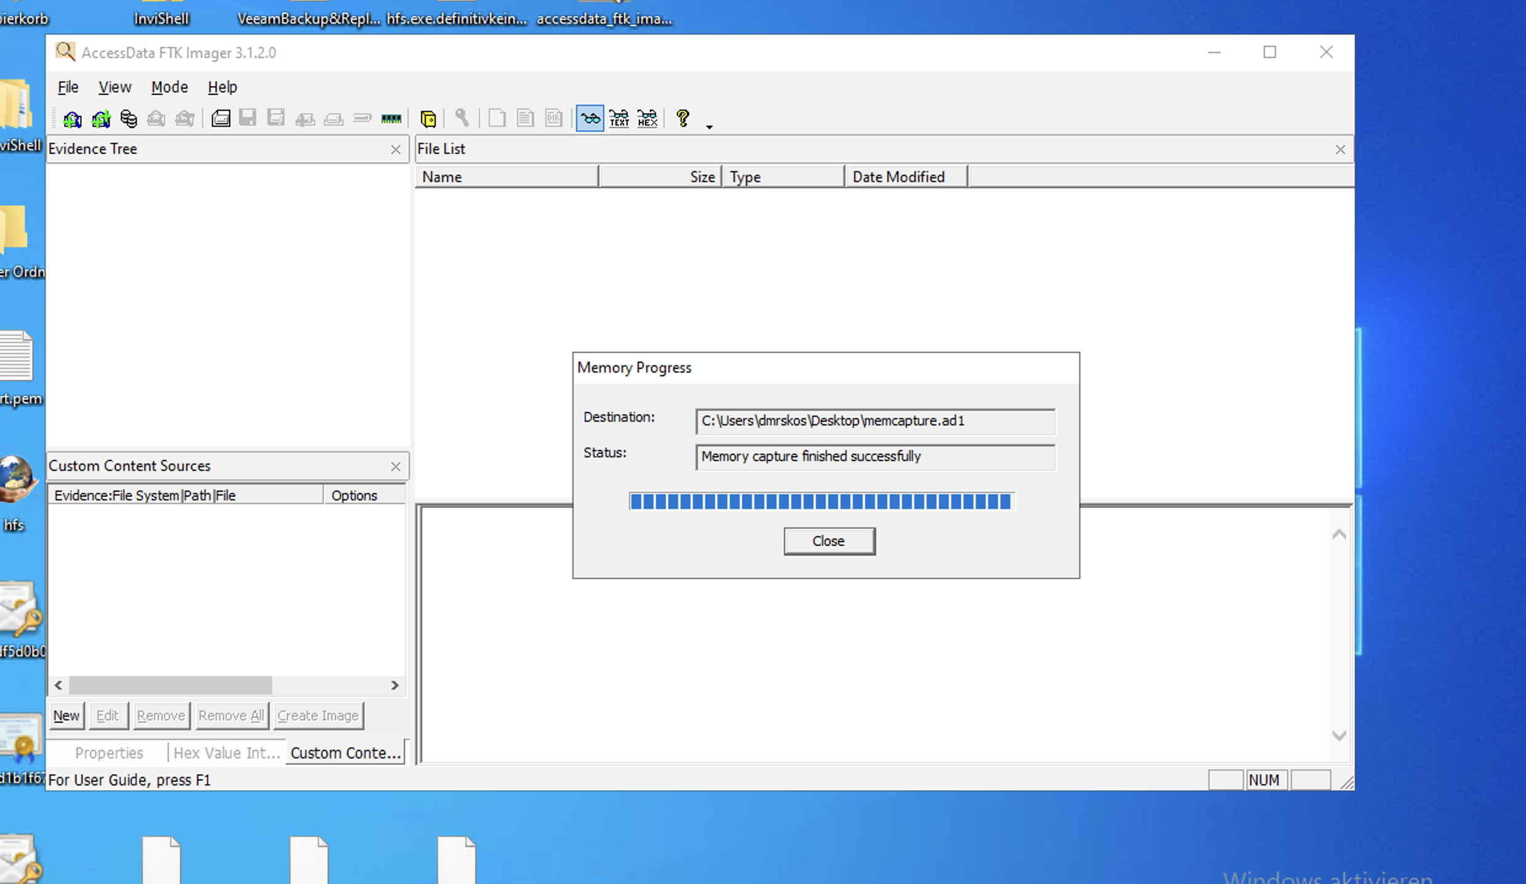
RAM Dump erstellen III

Slide 8
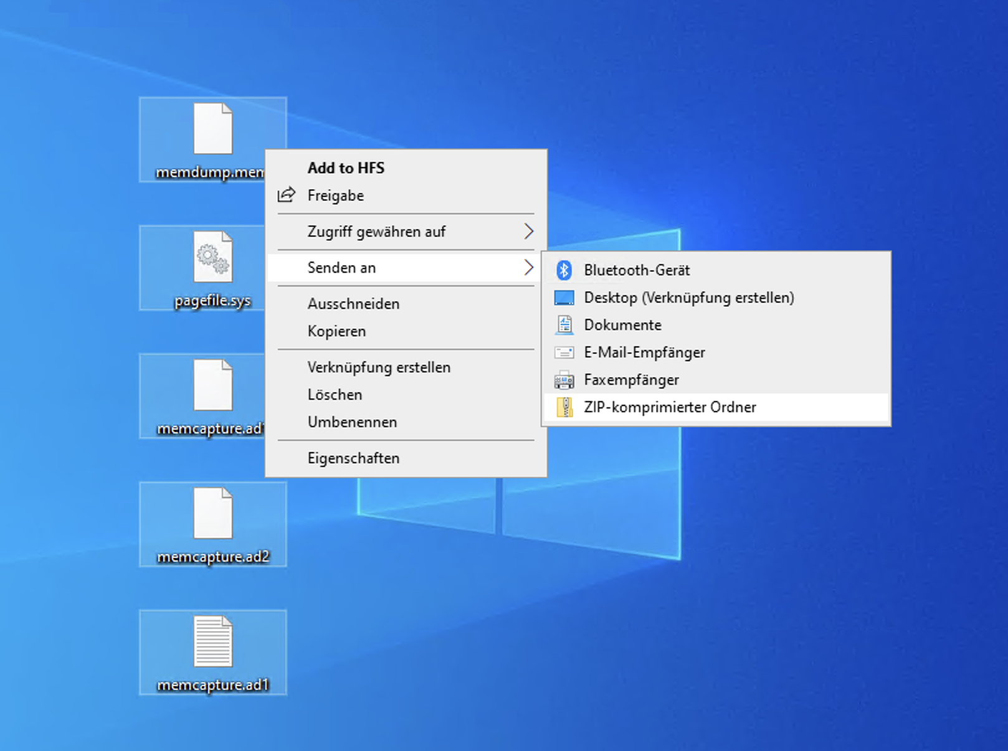
RAM Dump erstellen IV

Slide 9
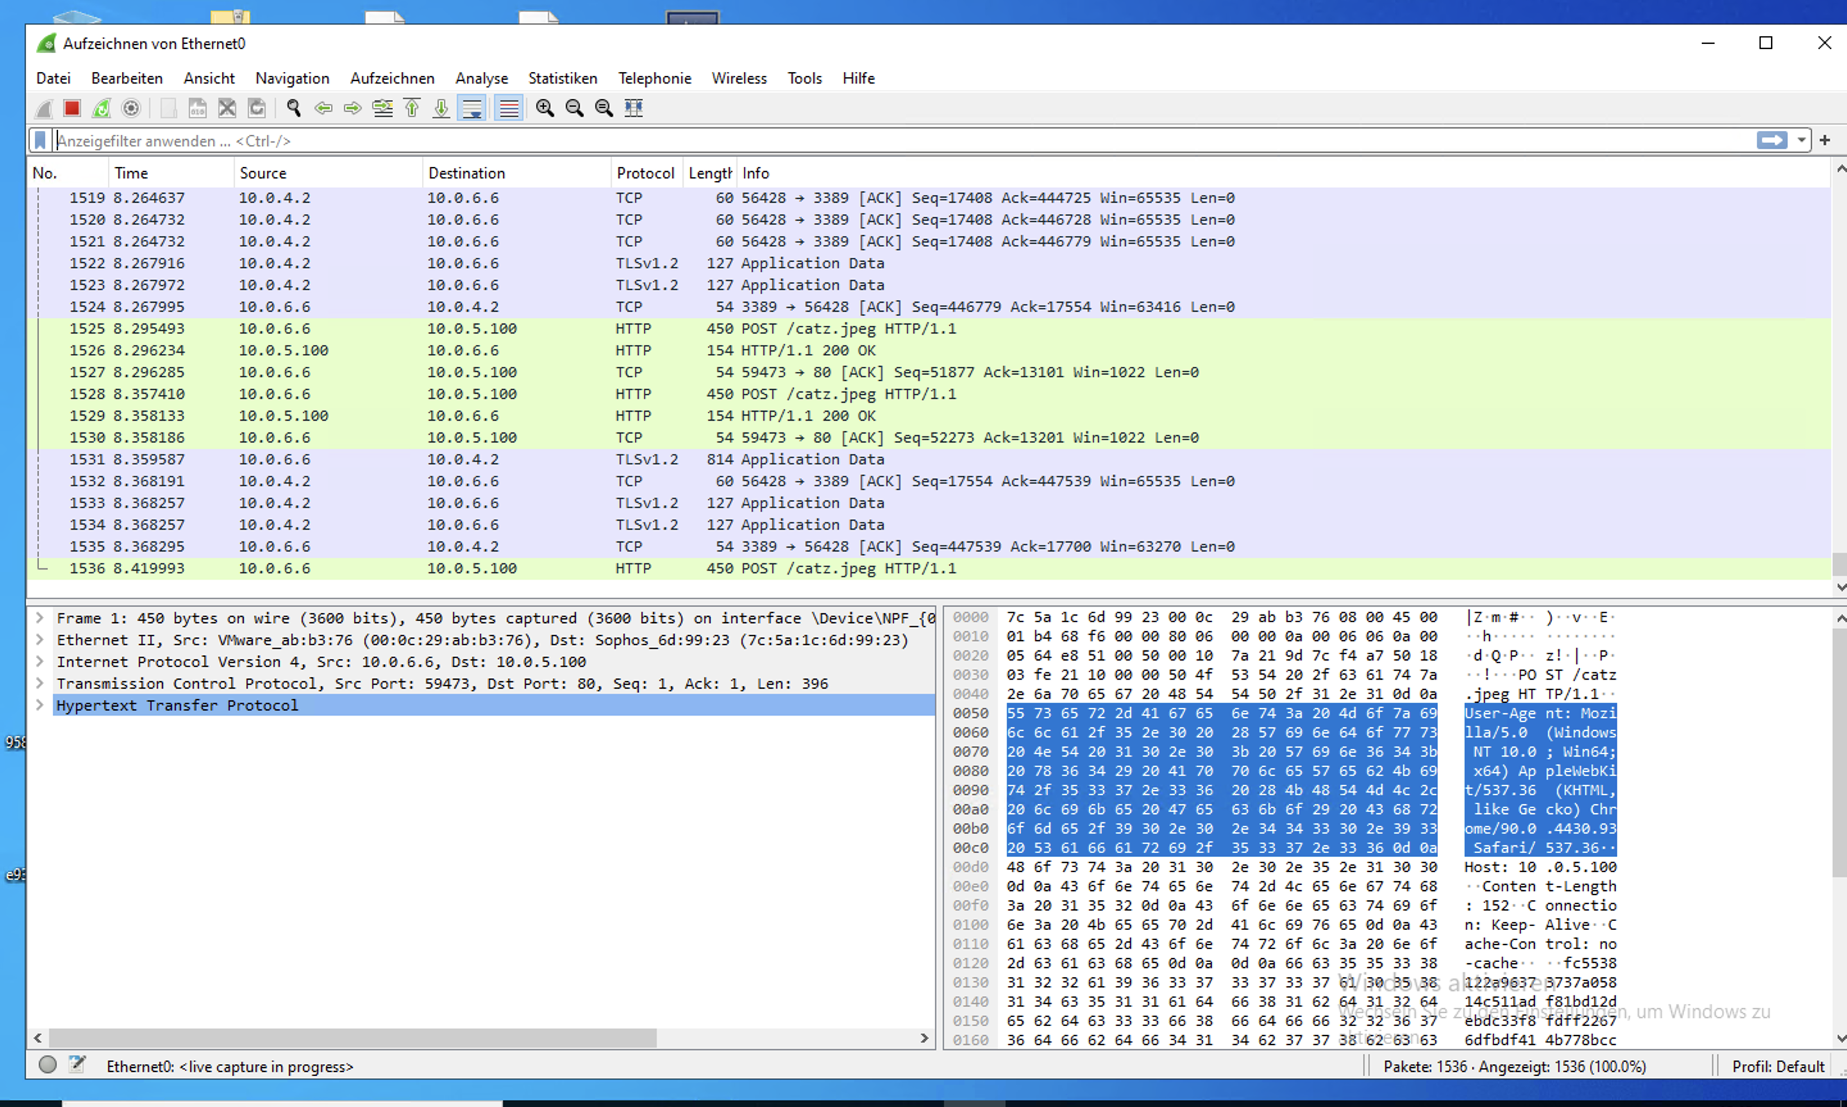
PCAP (Traffic Dump) erstellen

Slide 10
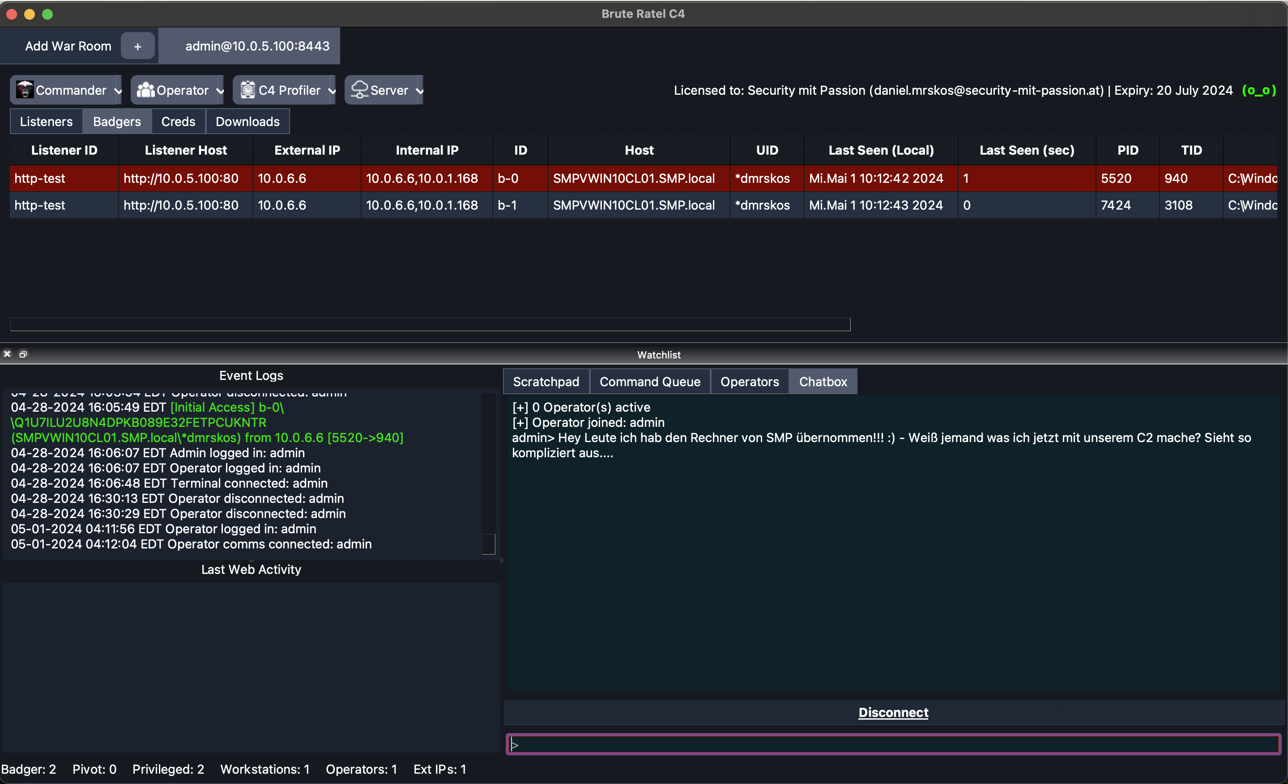
Angreifer arbeitet weiter…

Slide 11
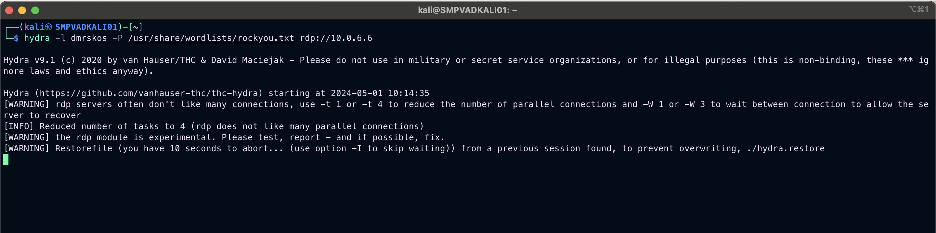
Brute Force Incomming…

Slide 12
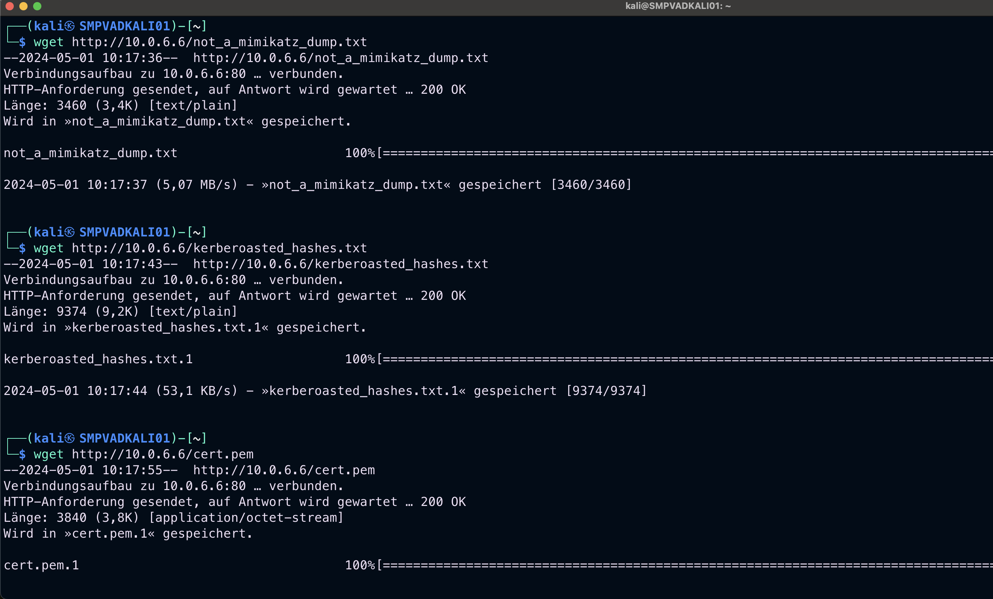
Oh no – Es wird ein Mimikatz Dump exfiltriert…

Slide 13
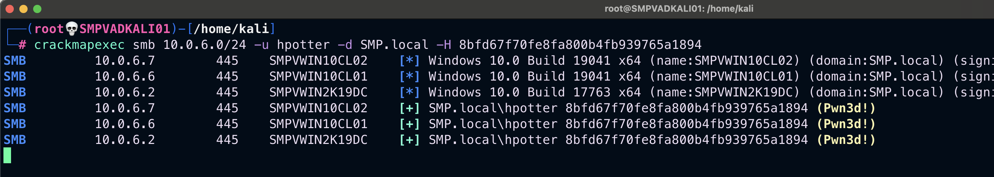
Hash Spraying Incomming…

Slide 14
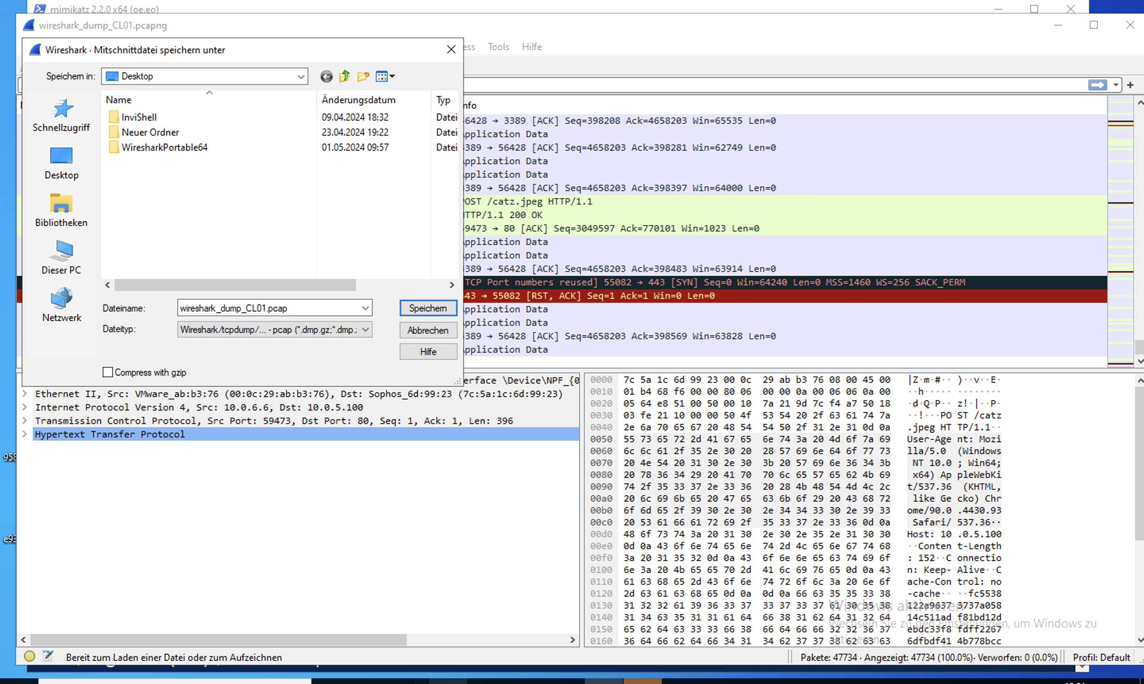
Wireshark Dump stoppen und speichern

Slide 15
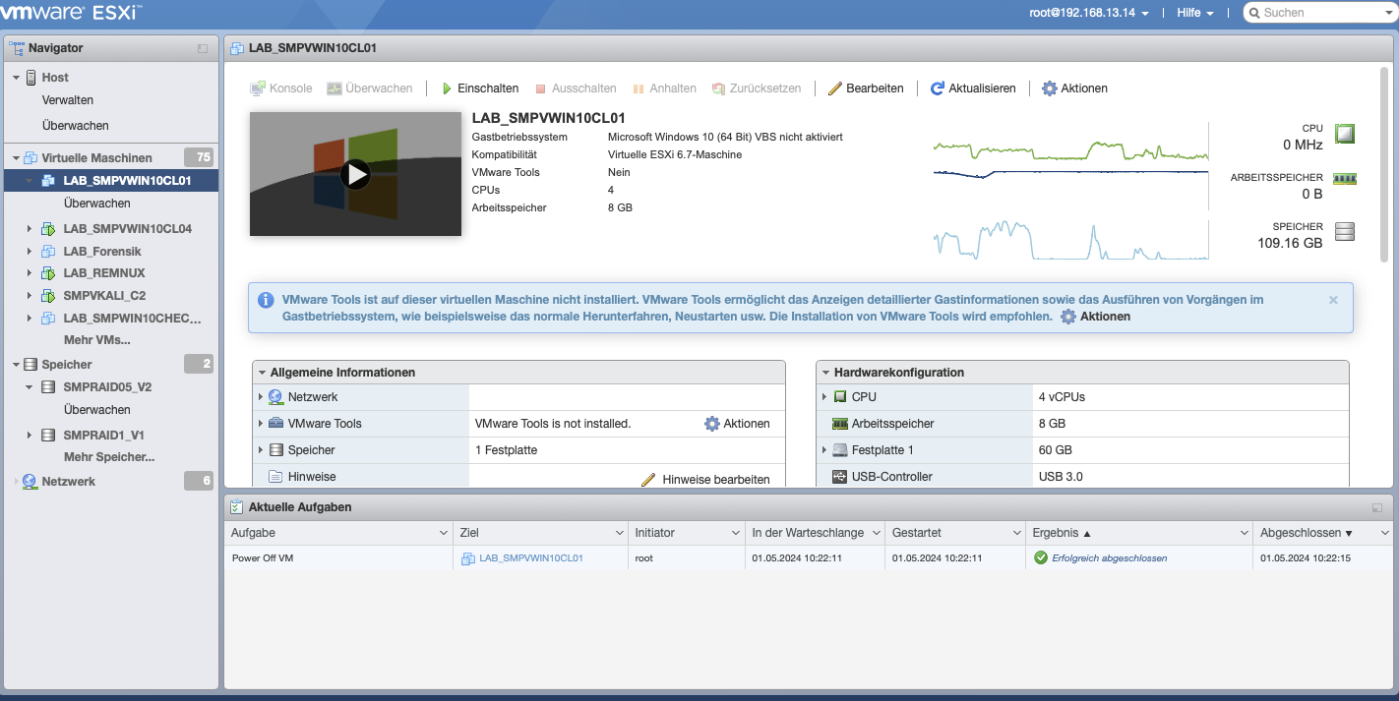
Maschine abschalten

Slide 16
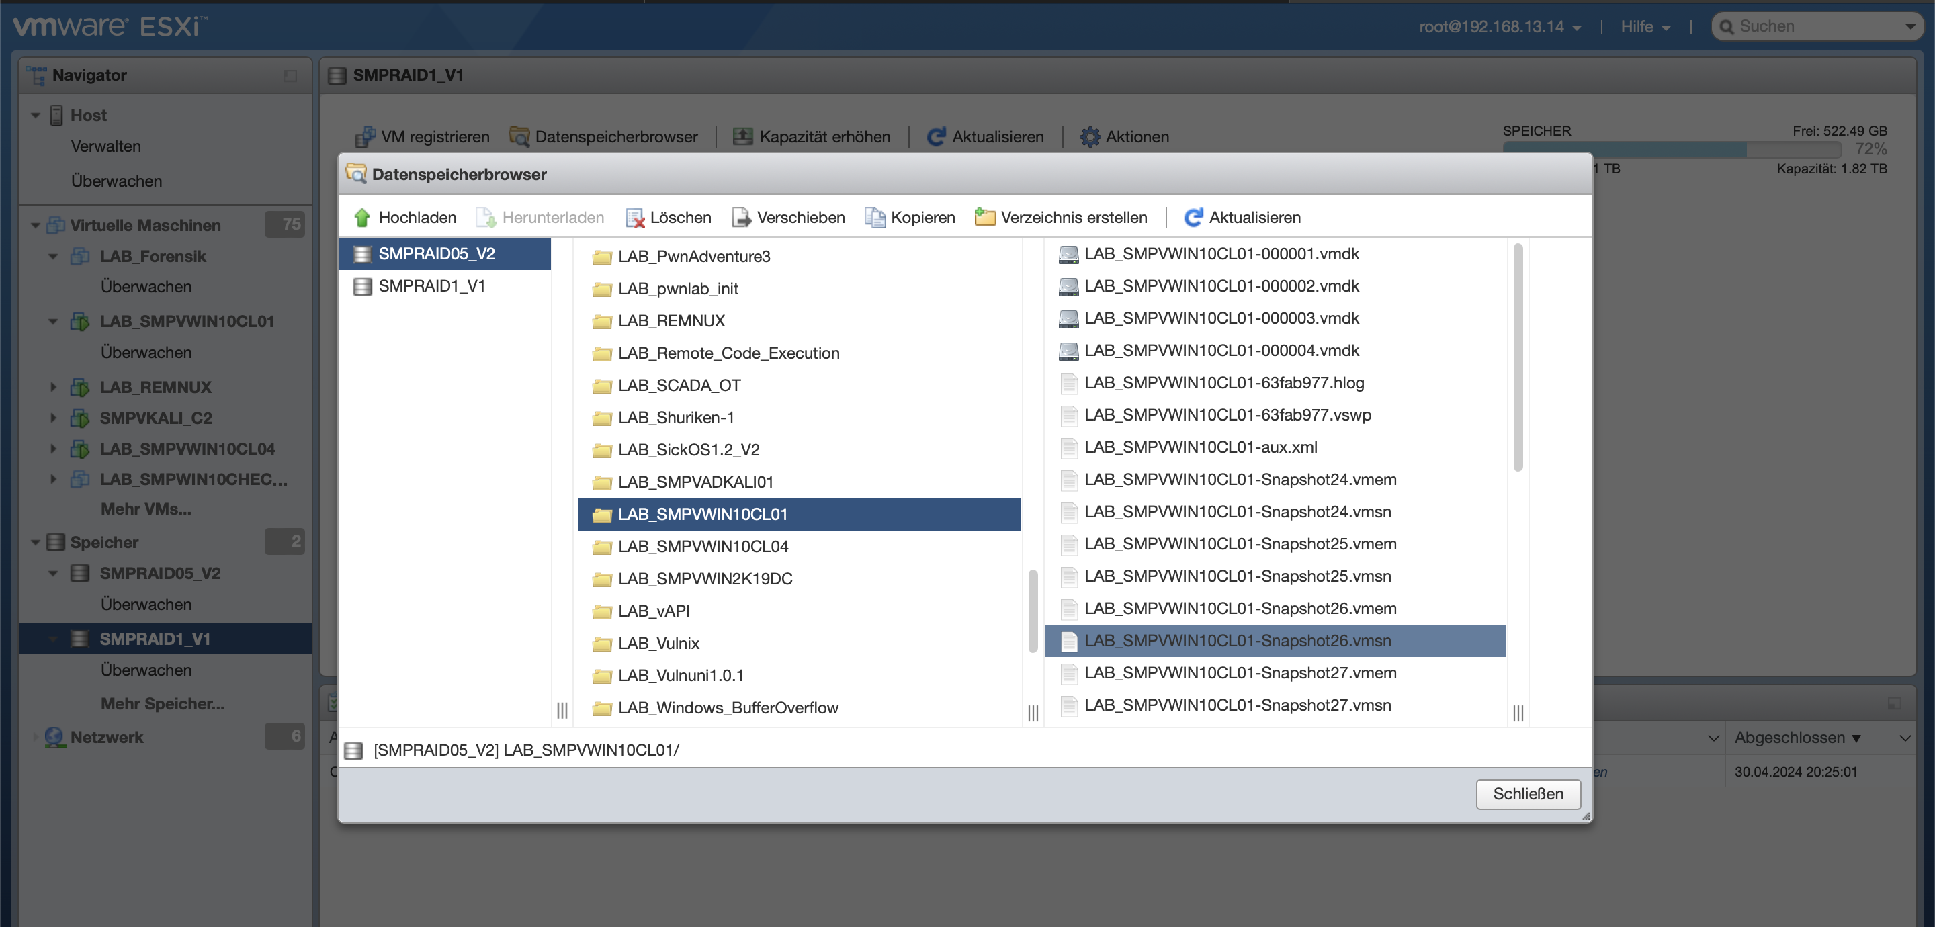
Über Datenspeicher die VM runterladen

Slide 17
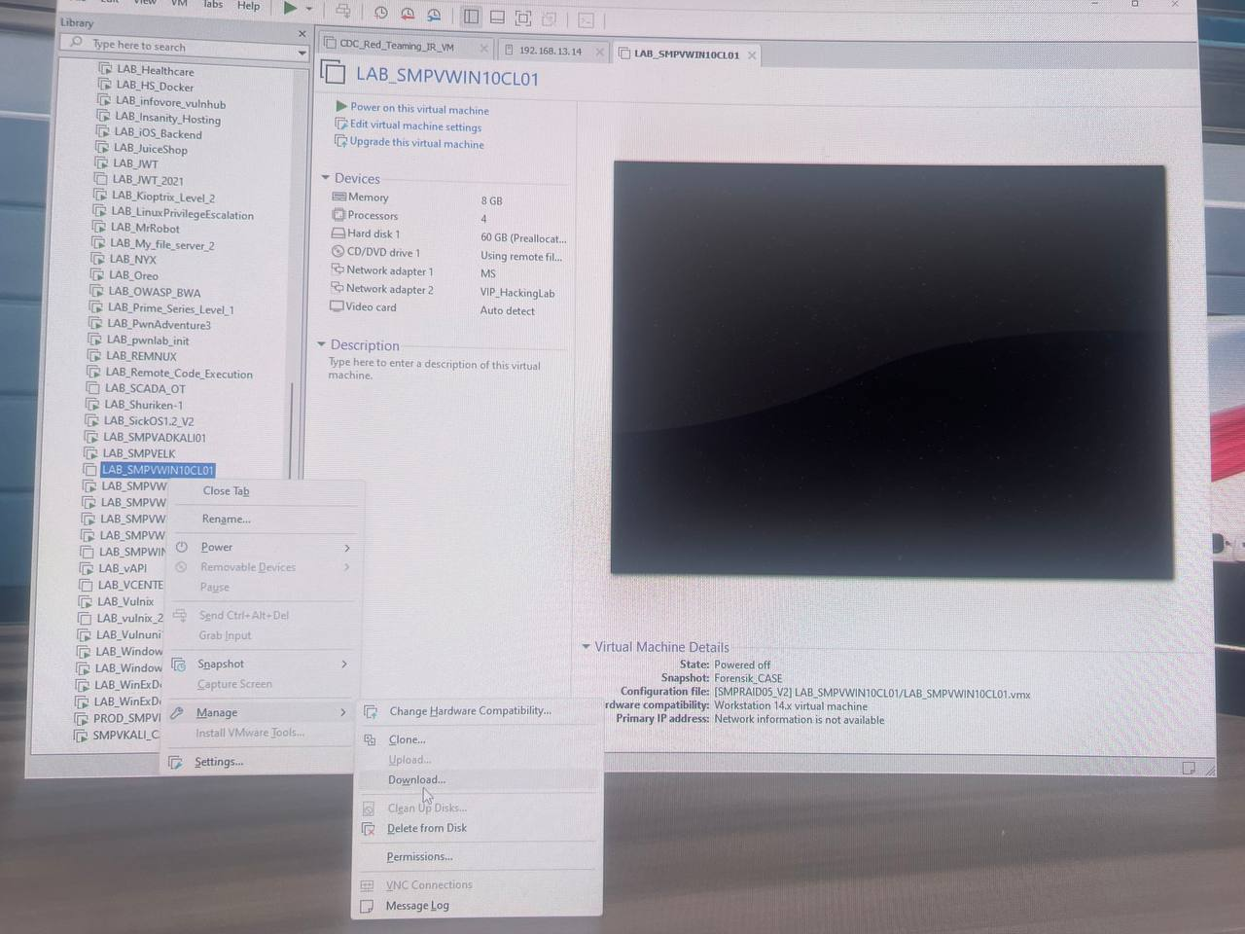
Alternative über Vmware Workstation I

Slide 18
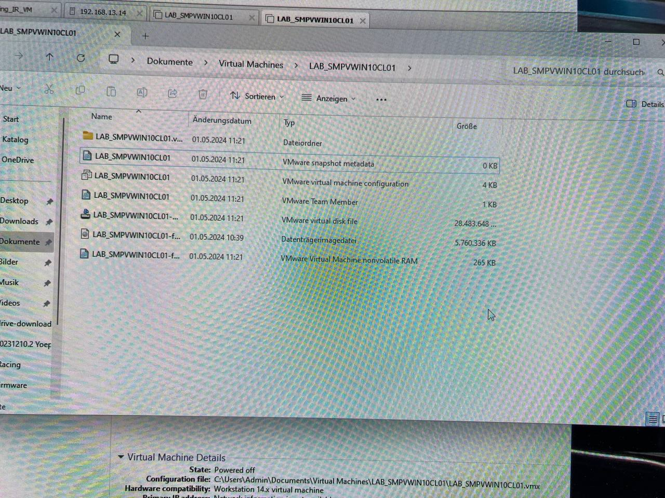
Alternative über Vmware Workstation II

Slide 19
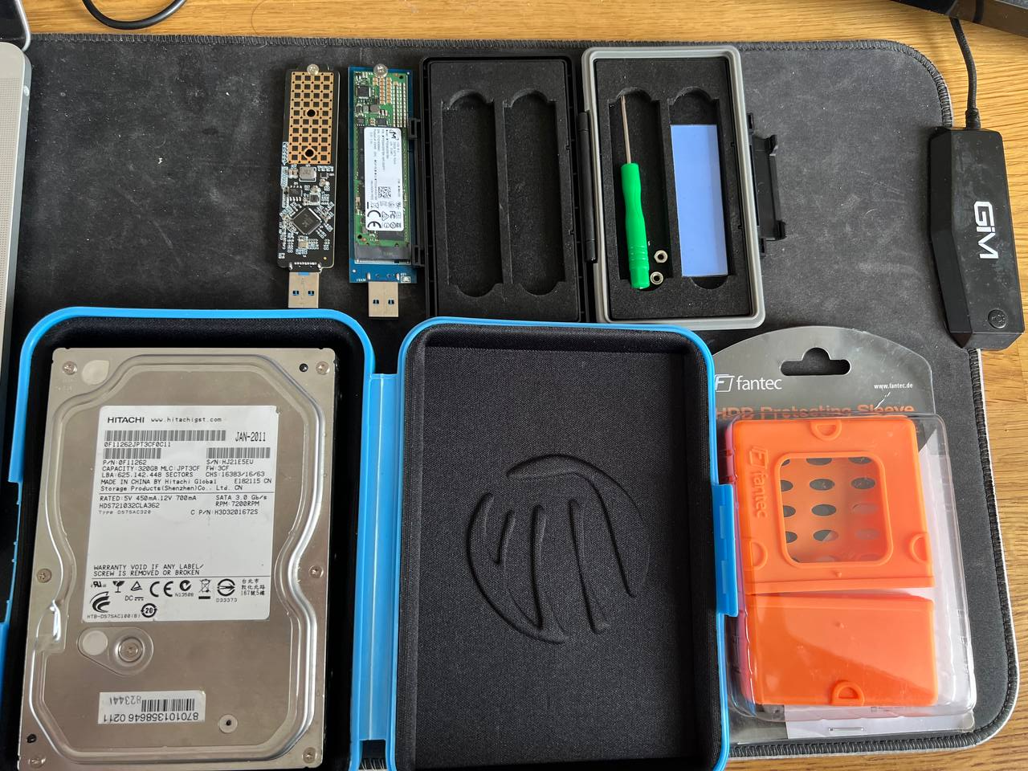
Alternative HDD ausbauen und sicherstellen I

Slide 20
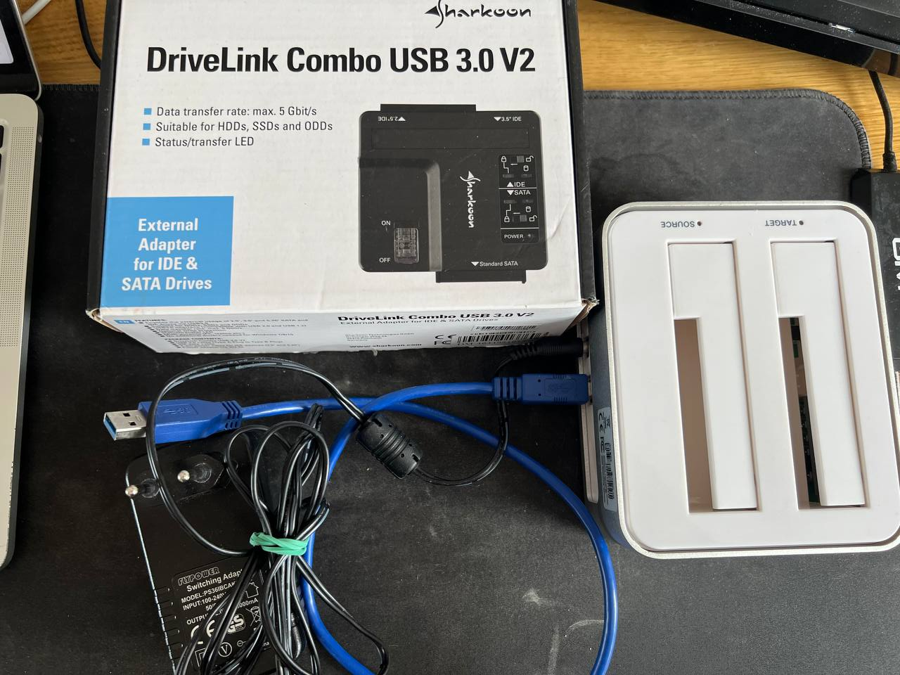
Alternative HDD ausbauen und sicherstellen II

Slide 21
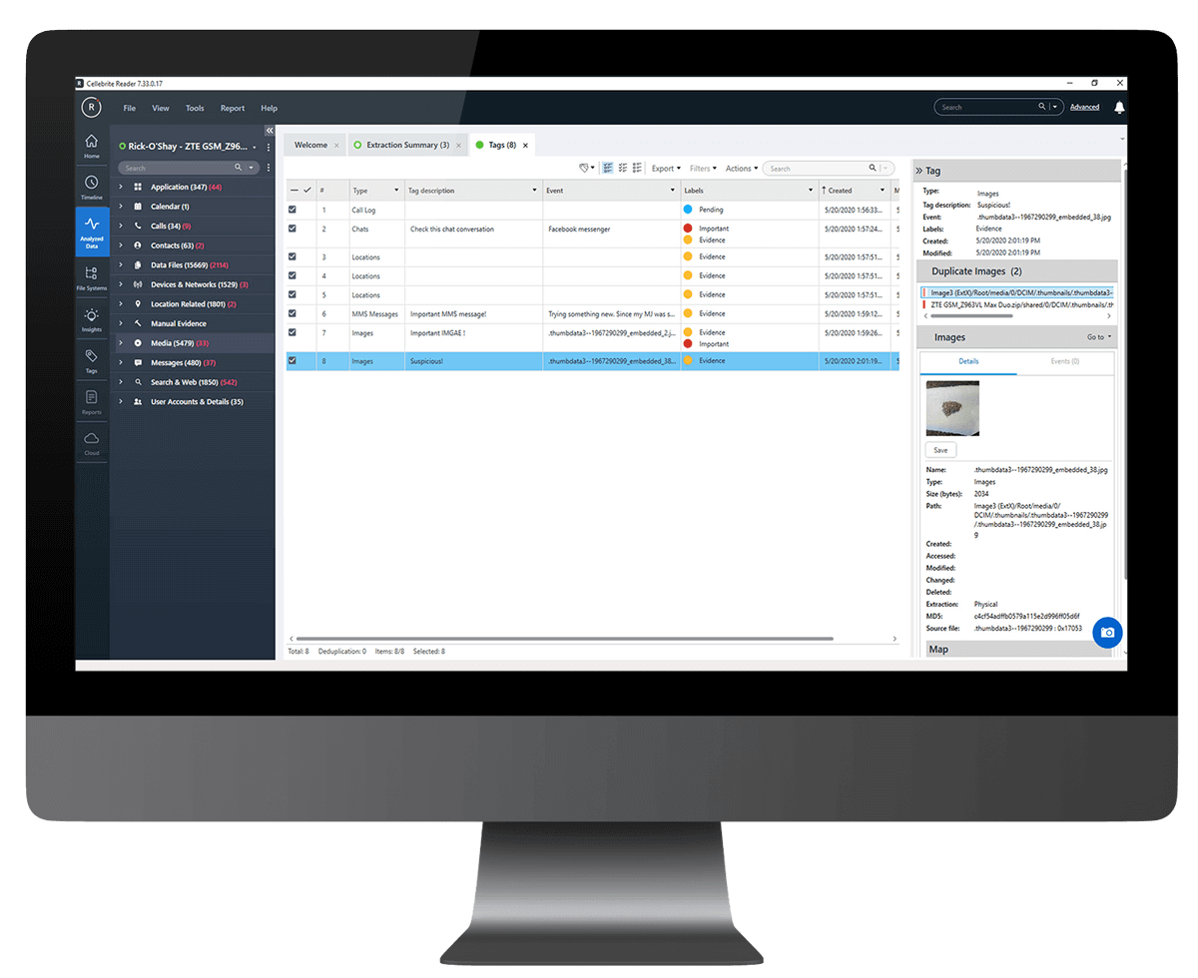
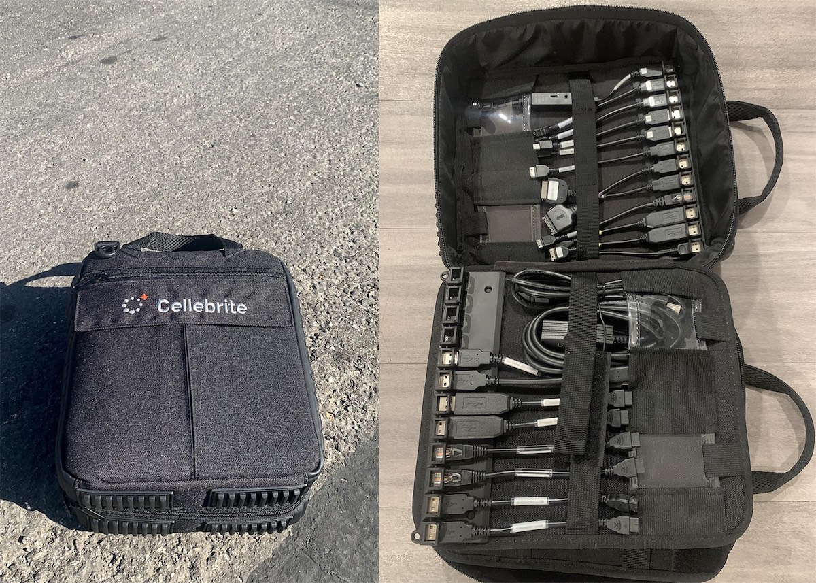
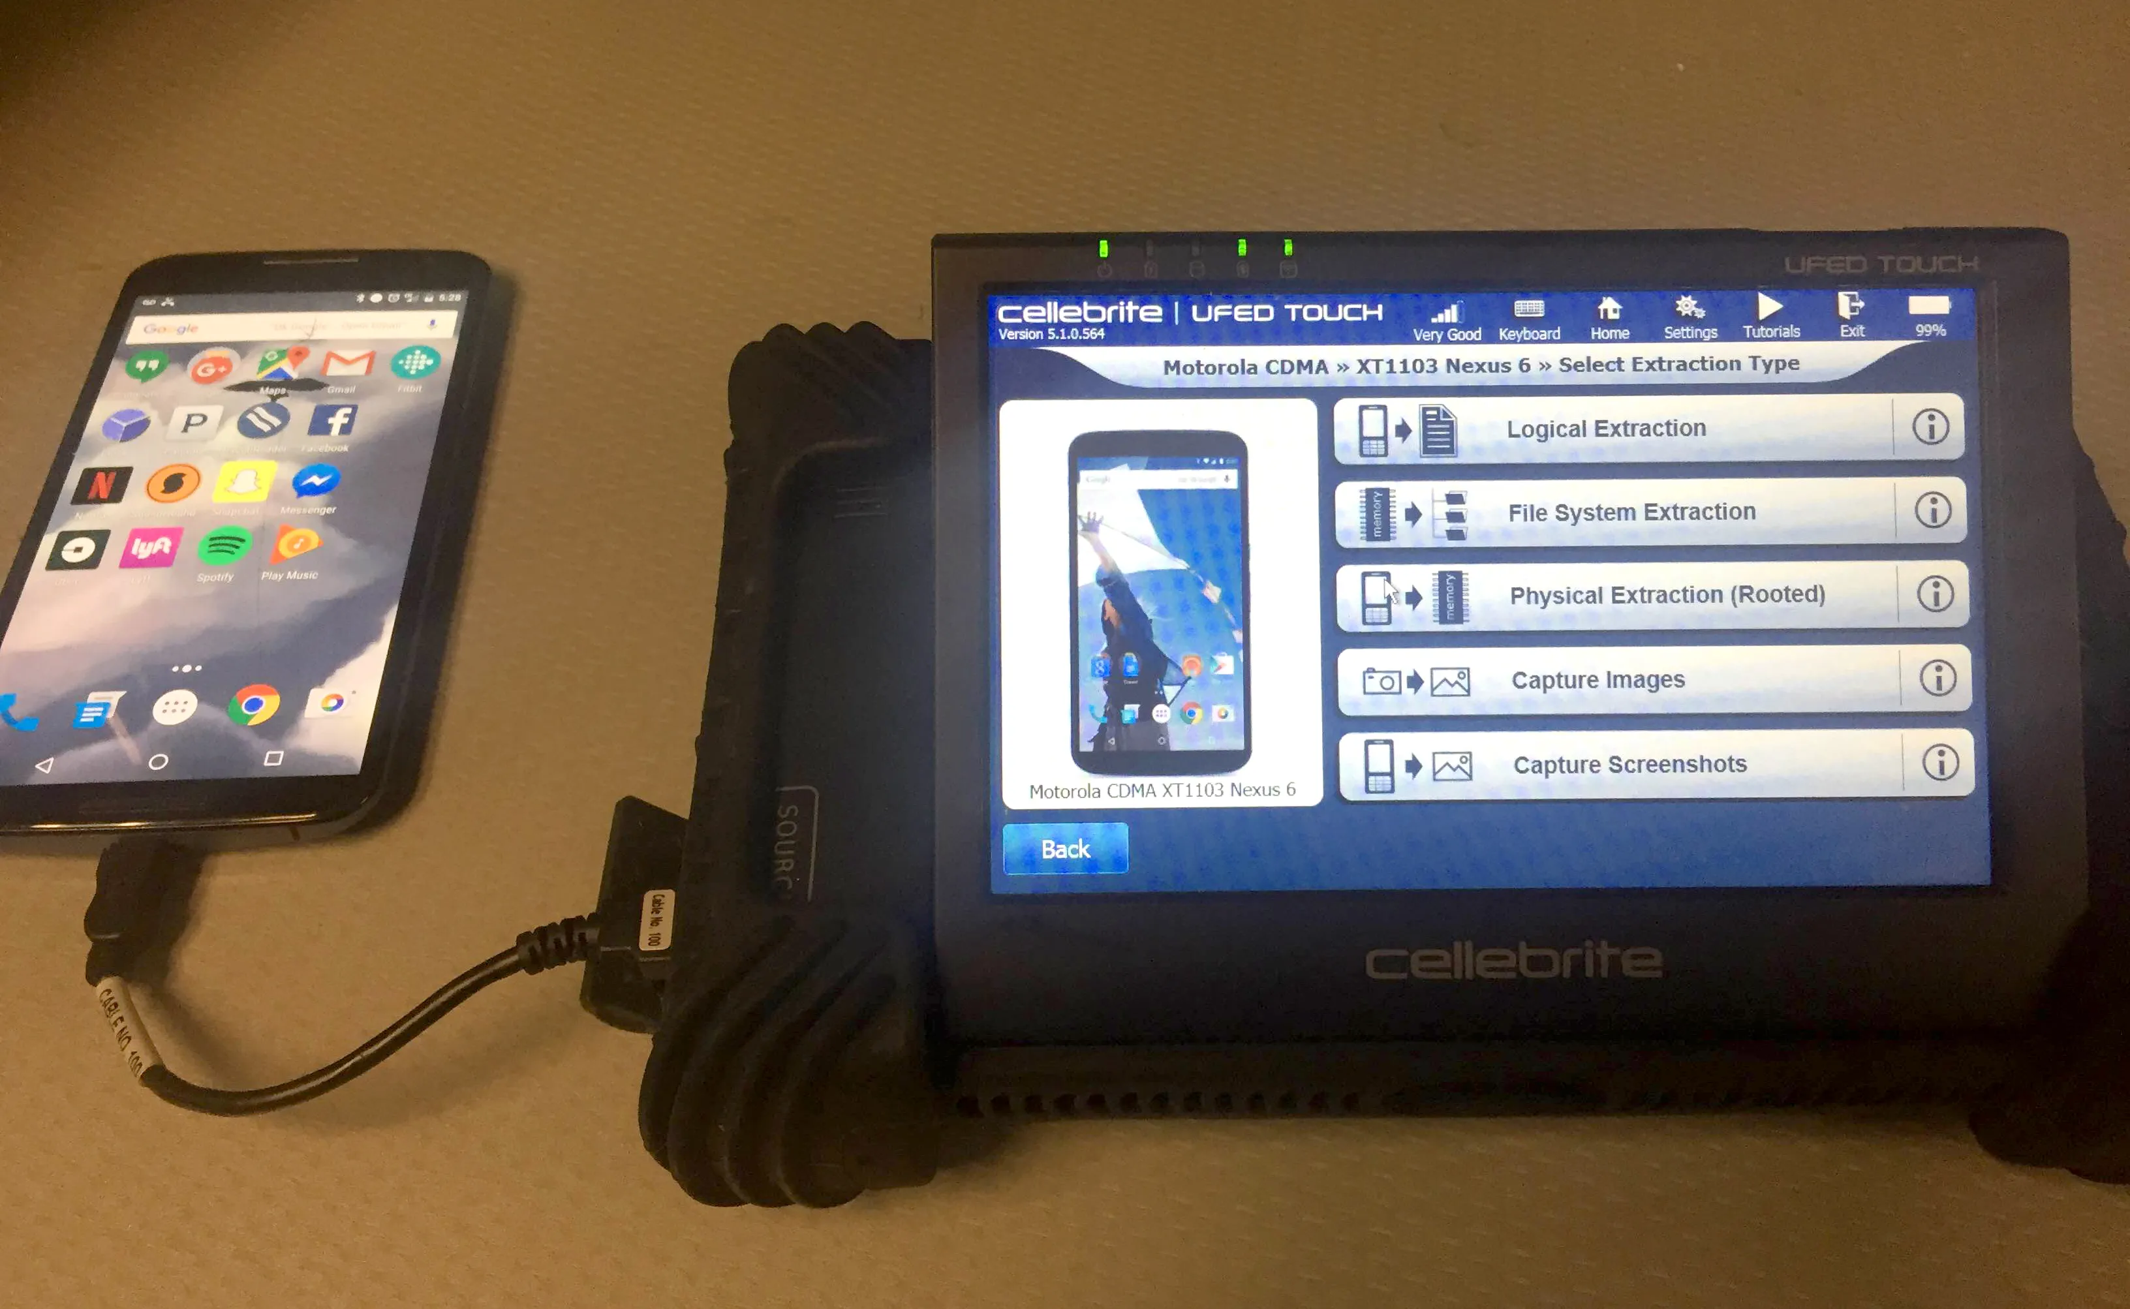
Smartphones via Cellebrite
https://cellebrite.com

Slide 22
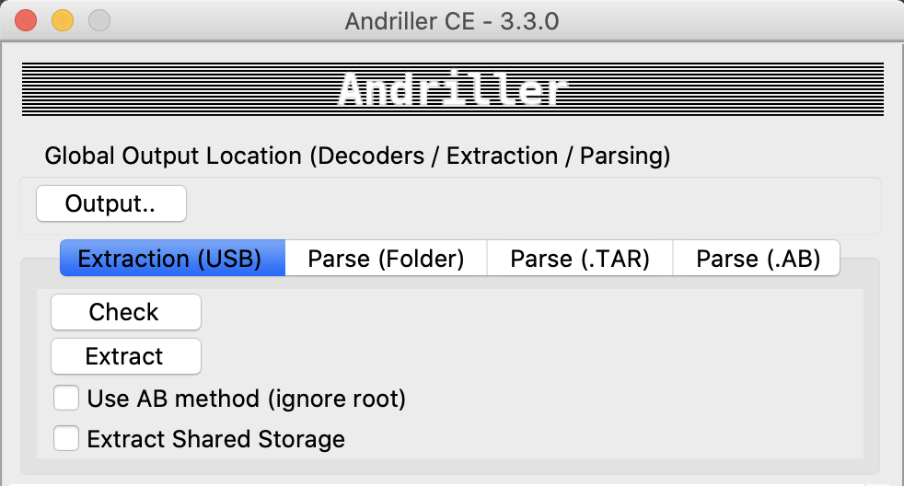
Andriller & iPhoneBackupAnalyzer2
https://developer.android.com/tools/adb
https://github.com/facebook/idb
https://github.com/den4uk/andriller
https://github.com/PicciMario/iPhone-Backup-Analyzer-2

Slide 23

Forensik Praxis

Slide 24
Tools für Auswertung
https://www.autopsy.com
https://volatilityfoundation.org
https://www.wireshark.org

Slide 25
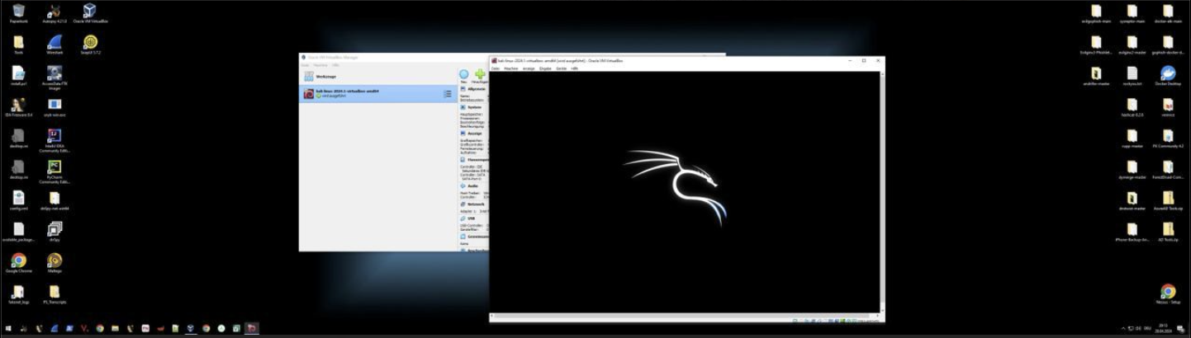
Distros für Forensik
https://github.com/mandiant/flare-vm
https://remnux.org
https://www.kali.org
Remnux → 10.0.1.126 (ubuntu:ubuntu)
Flare-VM → 10.0.1.125 (forensik:forensik)

Slide 26
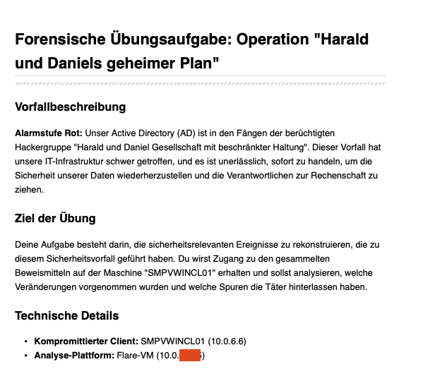
Übungsaufgabe

Slide 27
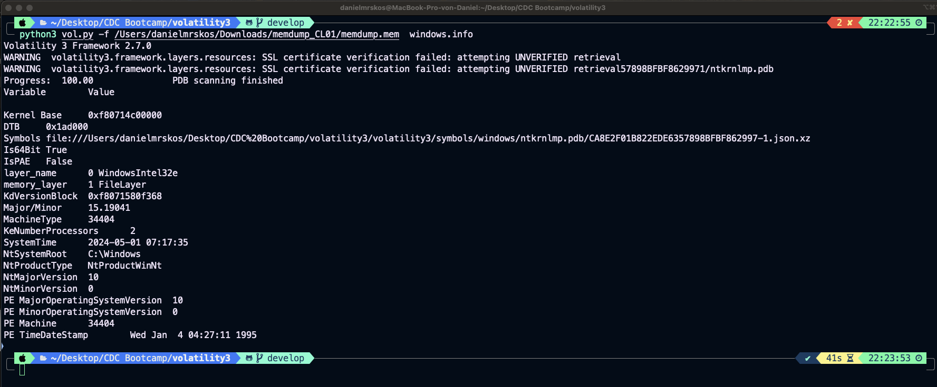
Arbeitsspeicher Analyse mit Volatility I
https://github.com/volatilityfoundation/volatility3

Slide 28
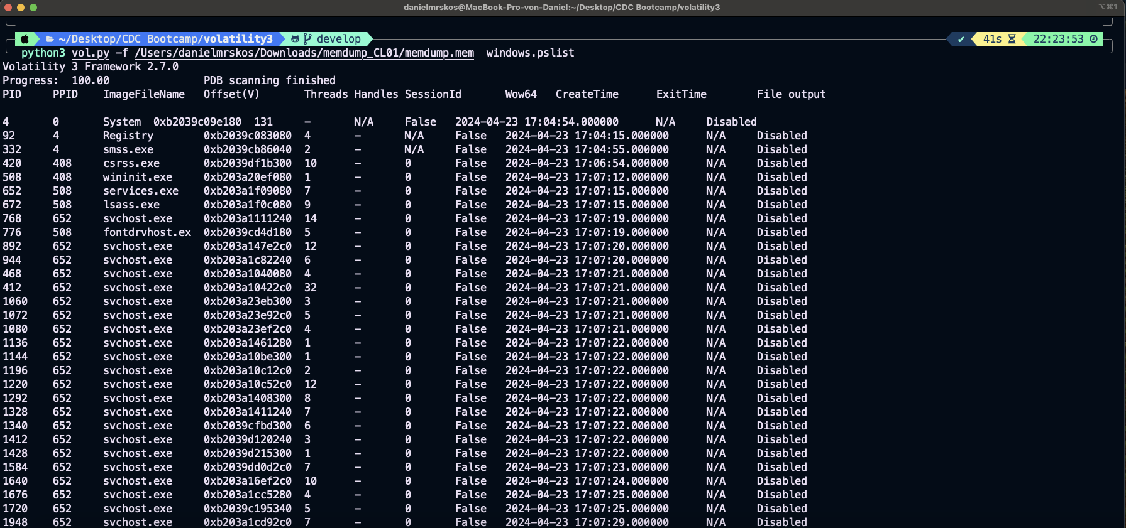
Arbeitsspeicher Analyse mit Volatility II
https://volatility3.readthedocs.io/en/latest/getting-started-windows-tutorial.html

Slide 29
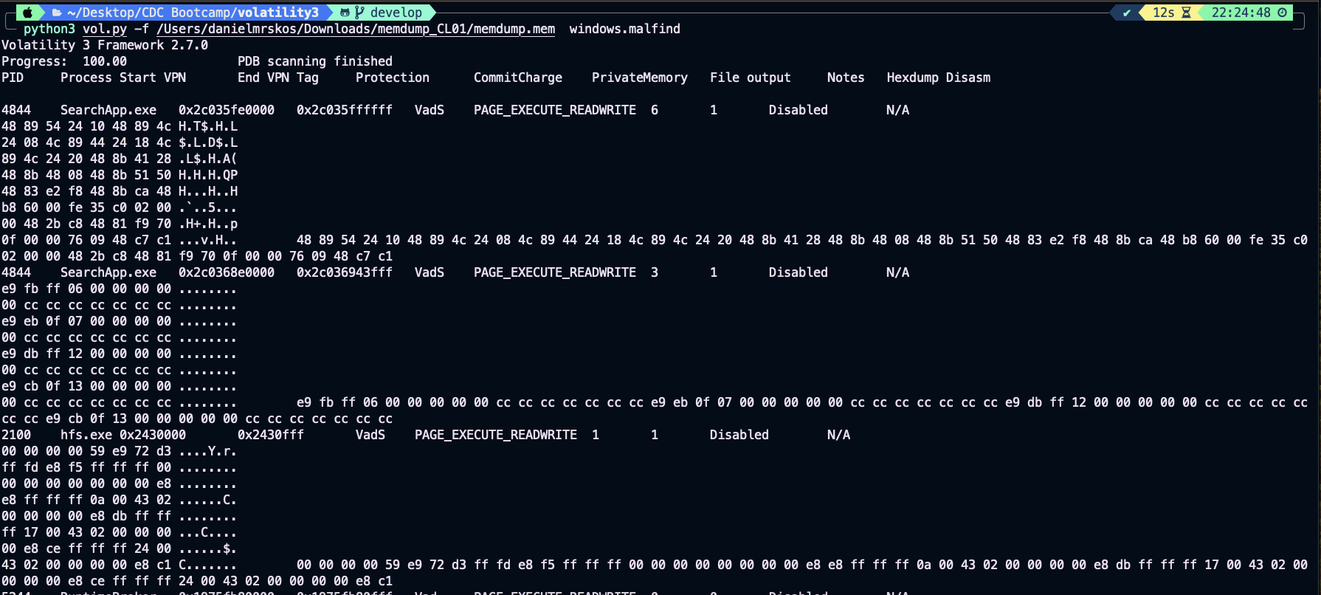
Arbeitsspeicher Analyse mit Volatility III
https://volatility3.readthedocs.io/en/latest/getting-started-windows-tutorial.html

Slide 30
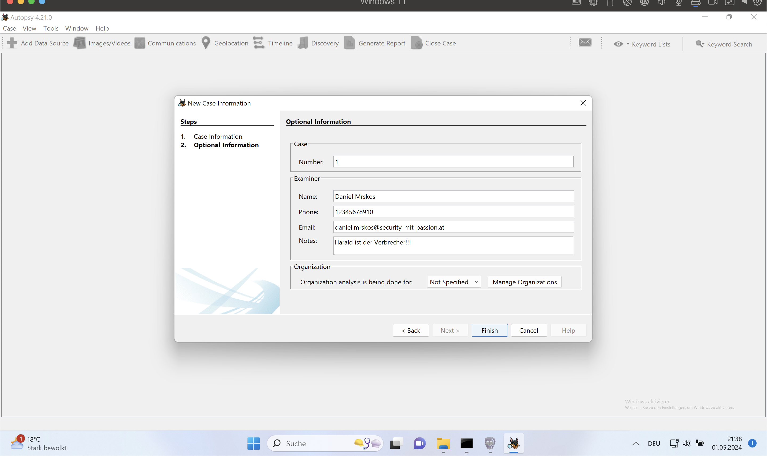
HDD Analyse mit Autopsy I
https://www.autopsy.com

Slide 31
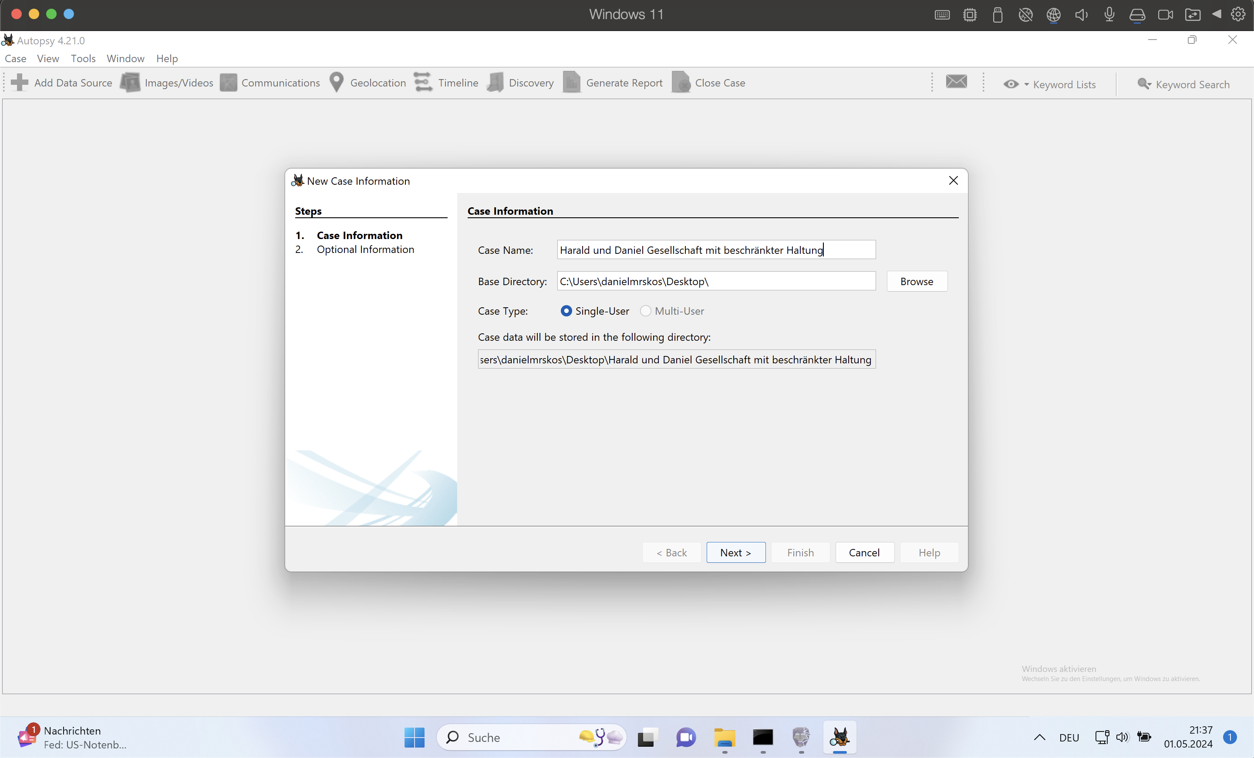
HDD Analyse mit Autopsy II

Slide 32
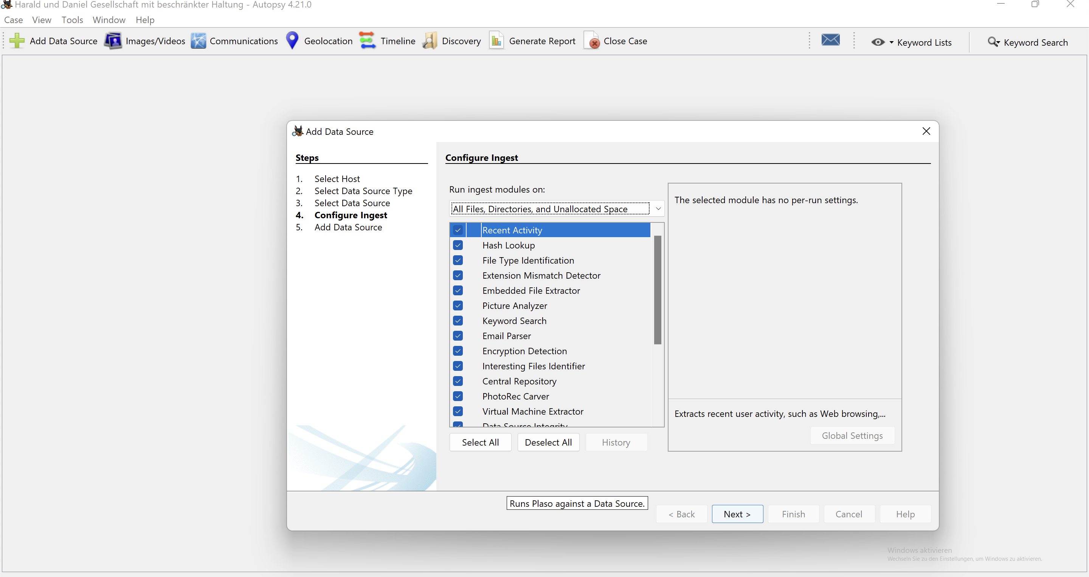
HDD Analyse mit Autopsy III

Slide 33
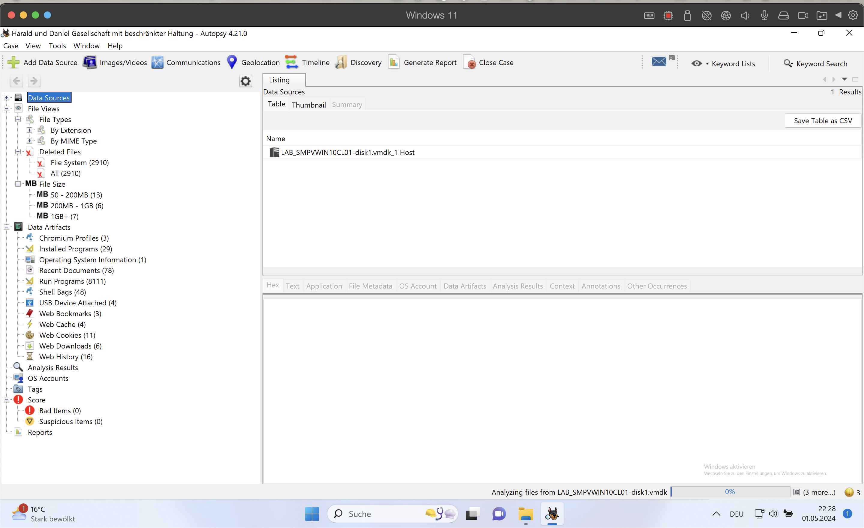
HDD Analyse mit Autopsy IV

Slide 34
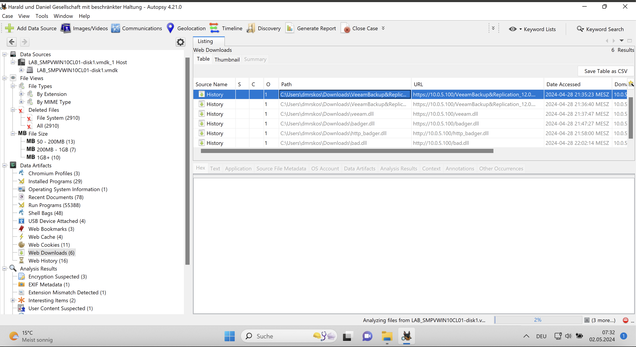
HDD Analyse mit Autopsy V

Slide 35
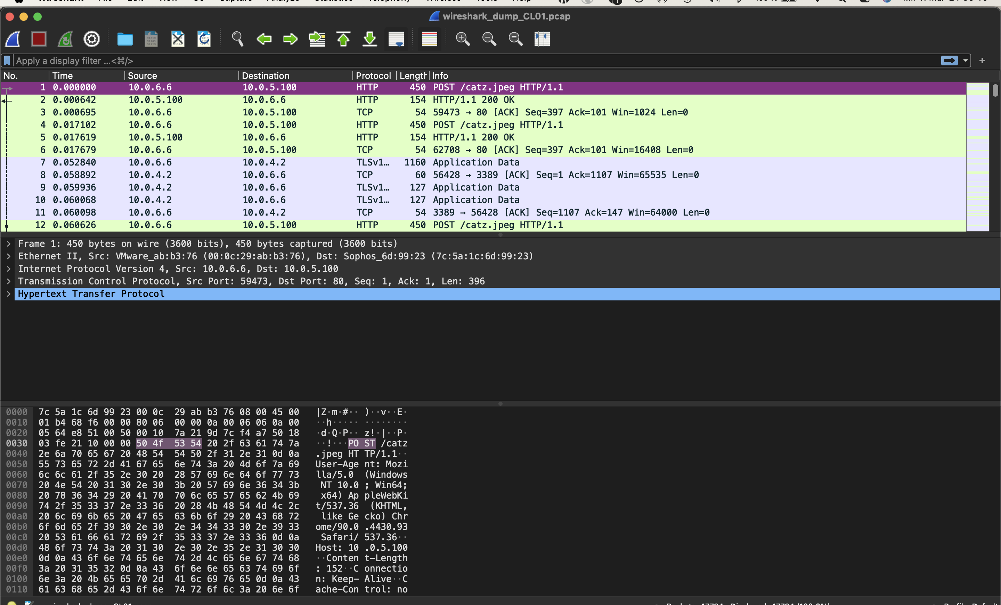
Netzwerk Analyse mit Wireshark
https://cdn.comparitech.com/wp-content/uploads/2019/06/Wireshark-Cheat-Sheet-1.jpg

Slide 36

Whois Security mit Passion?

Slide 37
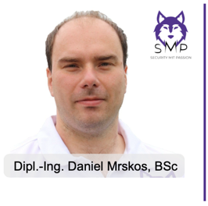

Whois Security mit Passion?
Security mit Passion?
Was soll man sich darunter vorstellen ... Nun ja mit Security mit Passion lebe ich meinen Traum. Schon mit 12 Jahren war es für mich,ich heiße übrigens Daniel, ein Penetration Tester, auch bekannt unter dem Namen Ethical Hacker, zu werden. Dabei habe ich michüber Abi an einer Business School und anschließend im Bachelor IT-Security und Master Information-Security der FH St. Pölten zudem entwickelt, wo ich heute stehe. Und zwar zum Penetration Tester und Ausbilder für Penetration Testing. Nun ja, was macht einPenetration Tester genau ...? Das ist relativ simpel erklärt, wir hacken mit der Erlaubnis unserer Kunden Computer-Systeme, Apps,Websites usw. und zeigen somit Firmen auf, wie sie angegriffen werden können und zugleich wie sie das verhindern können. Für michist das Penetration Testing seit über 9 Jahren meine größte Leidenschaft geworden und wird dies mein Leben lang bleiben.
ZERTIFIZIERUNGEN
CSOM | CRTL | eCPTXv2 | eWPTXv2 | CCD | BTL2 | OSIR | eCTHPv2 | CRTE | CRTO | eCMAP | PNPT | eCPPTv2 | eWPT | eCIR | CRTP | CARTP | PAWSP | eMAPT | eCXD | eCDFP | BTL1 (Gold) | CAPEN | eEDA | OSWP | OSCC | CNSP | Comptia Pentest+ | ITIL Foundation V3 | ICCA | CCNA | eJPTv2 | Developing Security Software (LFD121) | CAP | Checkmarx Security Champion

Slide 38

Danke !

